Slide 1

NeRF实践及语音数字人
组员：卢林生、王泽霄、洪兆炜、陈锐林

Slide 2
01
组内分工
02
选题内容及意义
目录
CONTENTS
03
实现过程
结果展示
04

Slide 3
一、组内分工
选题：卢林生、王泽霄、洪兆炜、陈锐林
尝试模型、训练模型：卢林生、王泽霄、洪兆炜、陈锐林
构建指标衡量实验结果：卢林生、王泽霄
撰写报告：洪兆炜
制作PPT：陈锐林

Slide 4
NeRF是什么？
NeRF的应用
二、选题
通过深度学习生成高质量的三维场景重建和新视角图像合成
(1)生成高质量的三维场景重建
(2)新视角图像合成，虚拟现实
(3)电影和游戏制作、数字遗产保护
ADD TITLE
ADD TITLE
ADD TITLE
ADD TITLE
语音数字人：
语音数字人的应用：
将NeRF与语音生成和面部动画技术相结合，将语音输入转换为同步的面部表情和口型动画。
虚拟助手、虚拟主播、数字娱乐和远程教育
可以个性化定制形象

Slide 5
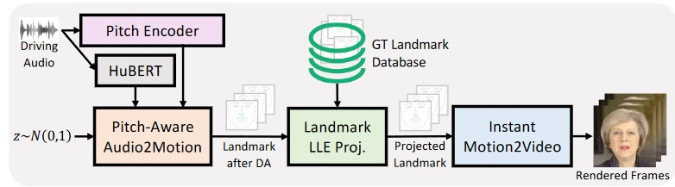
数字人：
GeneFace++架构
提取语音特征
NeRF
头部和躯干训练两个模型
带先验的VAE
优化生成数据

Slide 6
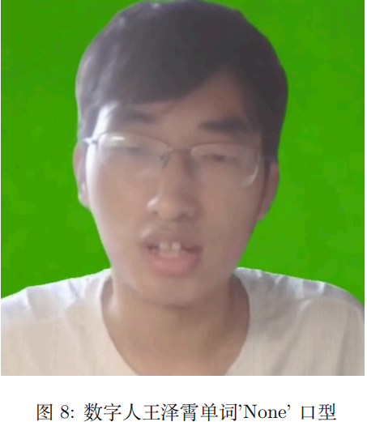
三、具体任务、实现过程
我们的工作：基于 LLMs、ChatTTS 以及 Geneface++构建多模态数字人助手
用户：请你告诉我什么是NeRF？
ChatGPT：NeRF（Neural Radiance Fields，神经辐射场）是一种由研究人员Ben Mildenhall等人在2020年提出的……
预先选定的数字人形象
ChatTTS
生成音频
GeneFace++

Slide 7
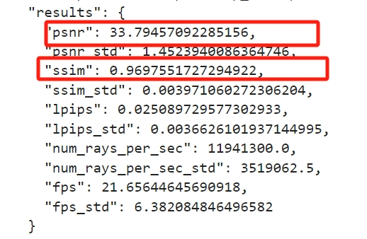
四、结果展示
——基础任务
Luma AI
数值评估结果：
数值评估结果：

Slide 8
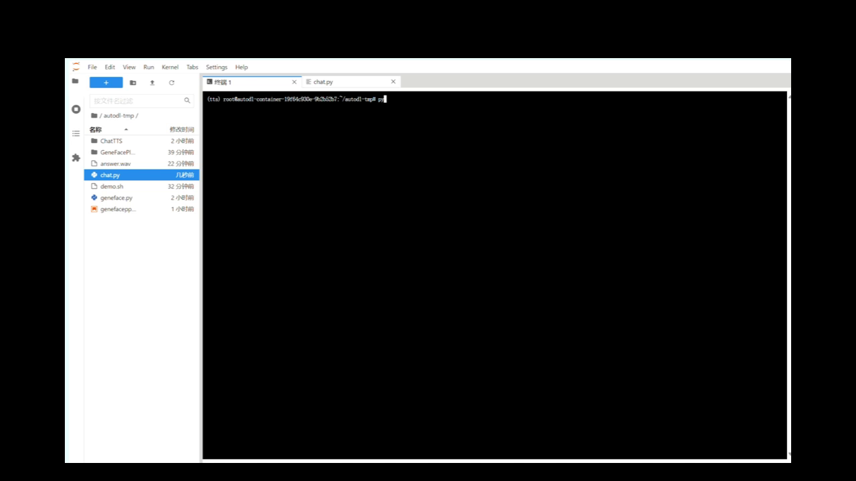
四、结果展示
——拓展任务的视频展示

Slide 9
感谢观看
卢林生、王泽霄、洪兆炜、陈锐林

